Slide 1
목차
법인카드 처리방법
교통비
아침 식대/F런치
야근 식대
소모품 비
내부 회의비
회식비
접대비
계정 별 ERP 입력 방법 및 증빙서류
예산 전용 및 추가

Slide 2
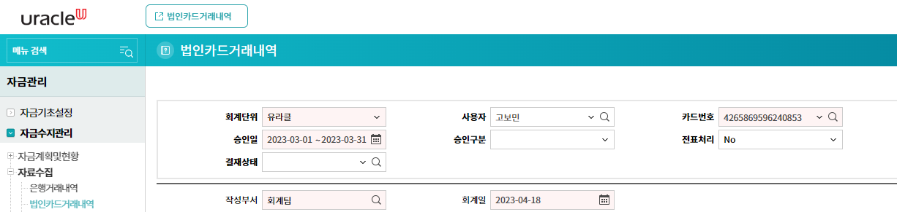
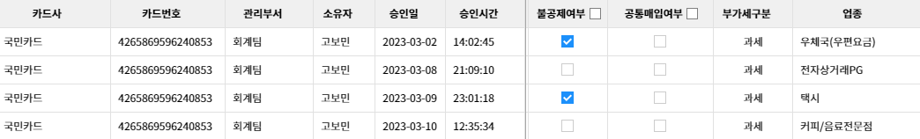
Chapter01. 법인카드 처리방법
▲업무목적으로 사용한 법인카드를 처리하는 메뉴. 붉은색은 필수 입력 사항임 (카드 사용 데이터는 카드 승인 후 1~2일 뒤 조회 가능)
사용방법
1
1.메뉴검색
-법인카드 거래내역 검색
2.카드번호
-돋보기 모양 클릭-> 본인 소유 카드 검색(이름으로 검색 가능)
3.승인일
-카드 사용 기간 선택(EX. 2023.03.01~2023.03.31)
4.회계일
-카드 사용 기간 월 말일자 입력
(EX.3/1~3/31일분 -> 회계일 3/31일 입력)
5.불공제여부
-아래 예시 항목을 사용할 시 불공제여부 박스에 반드시 체크 해야함
★불공제 항목★
(1)교통비-주차비, 주유비, 택시비, 고속열차, 고속버스, 항공 등
(2)접대비-유흥주점, 사행업종, 골프 및 그 외 접대비 품의를 신청 후 사용한 모든 비용
(3)레저-공연,콘서트,놀이동산,스포츠관람 등
해외사용-해외사이트 등을 통한 물품 구매 등
(4)증명서 발급, 우편요금
‘법인카드 거래내역’
검색
카드번호 검색
2
3
카드 사용기간 선택
홍길동
카드 사용 기간 월 말일자 입력
4
★주의 ★
카드 사용 월과 회계일 상이 할 시 예산 조회 불가
불공제 항목 체크
5
홍길동
홍길동
홍길동
홍길동

Slide 3
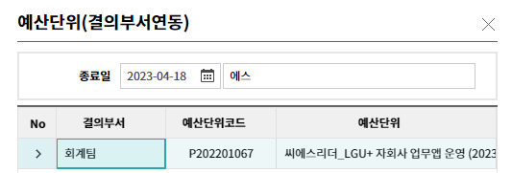
Chapter01. 법인카드 처리방법
▲업무목적으로 사용한 법인카드를 처리하는 메뉴. 붉은색을 나타내는 항목들은 필수로 입력해야 하며, 그 외 항목들은 선택적인 조회를 위한 항목
1
2
3
4
처리계정코드 선택
1)복리후생비
->야근식대, 회식대, 회의비, 아침식대
2)F런치,동호회,스터디그룹,주니어보드
->복리후생비(동호회,스터디그룹,주니어보드,F런치) 계정
3)여비교통비 : 주차비, 주유비, 야근교통비, 업무교통비 등 교통과 관련된 비용 (불공제 항목 꼭 체크)
4)소모품비
-프로젝트 예산: 프로젝트 수행 시 소모품 구매(ex.볼펜, A4용지)
-부서 예산 : 품의 결재를 받은 소모품만 가능
5) 자기성장지원제도 교육 수강
교육훈련비
6) 우편요금
– 통신비(우편대)
7) 접대비 (불공제 항목 꼭 체크)
– 접대비(복리후생비 예산 내에서 사용)
접대비 품의(접대비 품의를 받아 사용)
2. 예산 단위
부서 예산
: 해당 부서 입력
프로젝트 예산 사용
: 해당 프로젝트 입력
그 외 비용 사용 시
: 해당 부서 입력
3. 프로젝트
부서 예산 및 예산외 사용
: 전사 매출 입력
프로젝트 예산 사용
: 해당 프로젝트 입력
*프로젝트 조회 안될 시
-> 재무관리실 연락
(재무관리실 고보민 사원)
4. 지출목적
사용한 내용 계정별 형식에 맞게 작성 필수(5P 참고)
*아침식대 F런치 사용 시
파견지 기입
- 여러명이서 하나의 카드로 결재 시 사용하신 분들의 이름 같이 기입
(EX. 홍길동, 김철수, 김영희)
프로젝트 3월 종료일 경우 종료일을 3월 말일자로 변경 후 처리

Slide 4
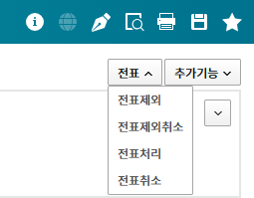
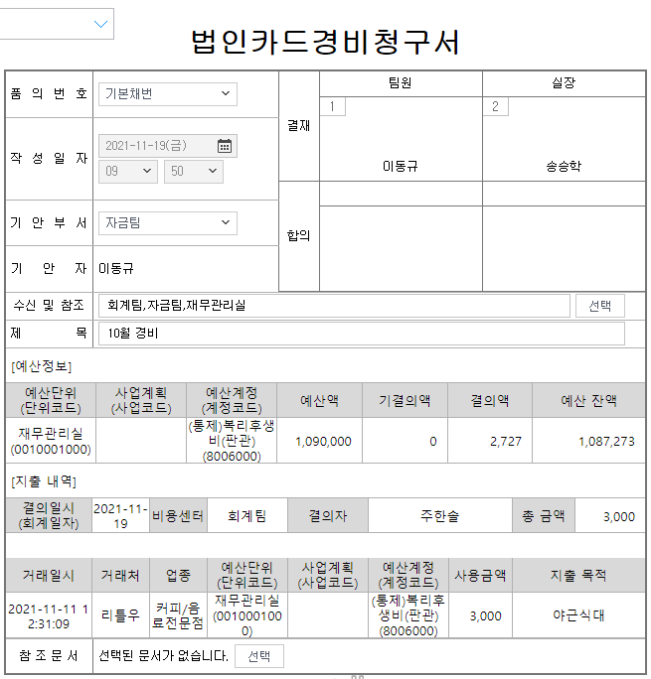
Chapter01. 법인카드 처리방법
▲마감 기한 미준수 시 지급 처리 불가
결재
1
저장
2
1
저장 – 모든 데이터 입력 완료 후 저장
결재 – 결재버튼 클릭 후 법인카드경비청구서 작성
★업무 용도가 아닌 개인용도로 법인카드 사용하였을 경우
- 전표 제외 버튼 클릭( 계정 입력 및 결재 생략)
2
3. 경비 처리 결재 라인 설정
1) 모든 비용 처리 동일 : 1차상사 결재 -> 재무관리실 이동규 과장 합의
-> 부서 1차 상사 : 실장 또는 팀장 -> 이동규 과장 합의
-> 프로젝트 1차 상사 : PM -> 이동규 과장 합의
(전결권은 ‘게시판 위임전결 규정‘ 확인 필요 -> 게시판 -> 사내규정 -> NO.16번 내용 참고)
4. 제목 – 사용한 내역 간략히 서술 (EX. 10월 경비, 10월 출장비)
5. 참조문서 – 사전 품의 및 기타 문서가 있을 경우 (EX. 출장 품의서, 접대비신청서, 물품구매 기안지 등)
3
결재라인 설정
4
5

Slide 5
Chapter02. 교통비 사용 후 ERP 입력방법
사용방법
ERP메뉴에서 “법인카드거래내역”입력 후 기존 기타 경비 처리방법과 동일하게 내용을 기입합니다.
사용내역 처리 시 필수값들에 대한 내용은 다음과 같습니다.
1) 불공제 여부 체크 必
2) 처리계정코드 : 여비교통비(업무교통비) / 여비교통비(야근교통비)
3) 예산단위 : 해당부서 / 해당프로젝트
4) 예산계정 : (통제)여비교통비 / PJT_교통비
5) 비용센터 : 자동입력
6) 프로젝트 : 전사매출 / 해당프로젝트
7) 지출목적 : *업무교통비 : 방문처/업무내용 *야근교통비 : 출발지/도착지 ex)본사/00동
결재라인 : 1)결재 : 1차상사(해당부서 실장 또는 본부장) 2)합의 : 재무관리실 이동규 과장
주의사항
*사용 규정- 야근 교통비 이용 시 23시 이후 퇴근 시 사용 가능(대중교통 이용 불가시 택시비 지원) -> 사용시간이 23시 이전일 경우 불인정
*프로젝트 비용으로 주유시 ‘차량운행일지’ 추가 첨부
->프로젝트 비용으로 주유시 법인카드 사용분 “전표제외” 후 결의서 메뉴를 통해 사용 금액만 처리(다음장 참조)

Slide 6
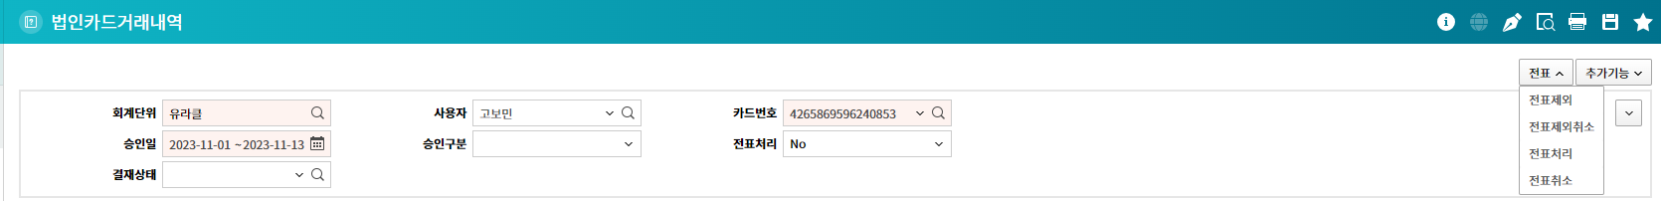

Chapter02. 초과 분 ERP 입력방법_1
사용 방법
법인카드 거래내역에서 해당 사용 건 체크
오른쪽 상단 전표 버튼 클릭 -> 전표제외 클릭 -> 임의 전표처리 하시겠습니까 -> 예
사용 방법
메뉴에서 ‘결의서 입력’ 검색
오른쪽 상단 (추가) 버튼 클릭
회계일 : 카드 또는 현금 사용기간 월 말일자 입력 (EX.10월1일부터 10월 31일까지 사용 시 회계일은 10월 31일 입력)
결의내역: 사용 내역 서술 (EX. 프로젝트 비용 주유비 10월)
*주유비의 경우 개인카드 사용 가능 (개인카드 사용시 법인카드 거래내역 임의 전표 처리 생략, 단 영수증 첨부 필수)
=>다음장에 계속

Slide 7
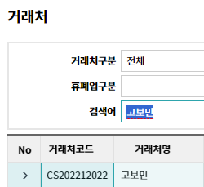
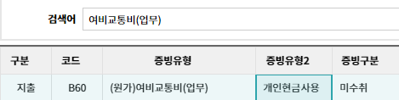
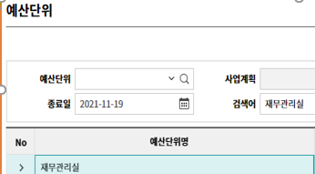
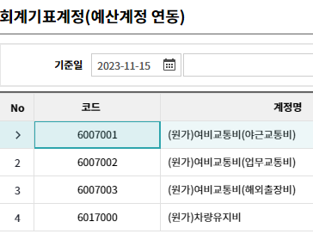
Chapter02. 초과 분 ERP 입력방법_2
1
2
3
4
사용방법
1.거래처-본인 이름 검색.
2.증빙-여비교통비(업무) 검색
3.예산단위
-프로젝트 예산 사용 : 해당 프로젝트 입력
4.(세금)계산서일-위에 회계일과 동일하게 처리
5.공급가액(거래금액)-부가세 포함 사용한 금액을 기입
6.계정- 여비교통비(업무교통비)

Slide 8
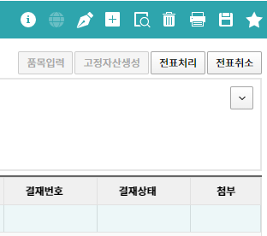
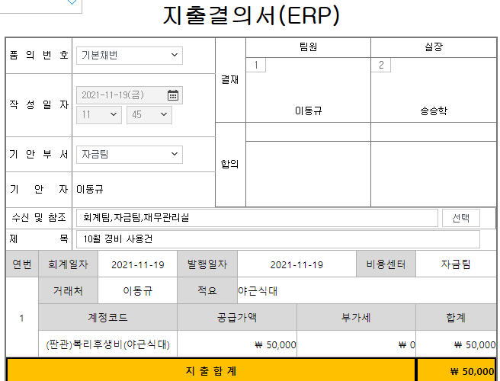
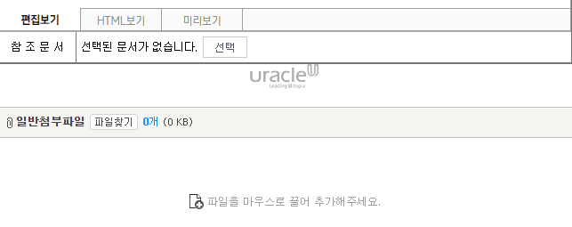
Chapter02. 초과 분 ERP 입력방법_3
2
1
사용방법
3
1.앞의 데이터를 모두 입력 후 저장버튼 클릭
2.결재버튼을 클릭 후 지출결의서 작성
3.결재라인 설정
-부서 및 프로젝트 예산 사용 시 : 1차상사 (부서 1차 상사 : 실장 또는 팀장, 프로젝트 1차 상사 : PM) -> 재무관리실 이동규과장
(전결권은 “게시판 위임전결규정“ 확인 필요)
4.제목
-사용한 내역을 간략히 서술
(EX.10월 프로젝트 주유비 처리분)
5.일반첨부파일
차량운행일지 작성 하여 첨부
1차 상사
재무관리실
이동규 과장
4
10월 프로젝트 주유비 처리분
2023-10-31
2023-10-31
프로젝트 비용 10월 주유비
여비교통비(업무교통비)
5

Slide 9
Chapter03. 아침식대/ F런치 사용 후 ERP 입력방법
사용방법
ERP메뉴에서 “법인카드거래내역”입력 후 기존 기타 경비 처리방법과 동일하게 내용을 기입합니다.
사용내역 처리 시 필수값들에 대한 내용은 다음과 같습니다.
1) 처리계정코드 : 복리후생비(아침식대) / 복리후생비(동호회, F런치, 주니어보드, 스터디)
2) 예산단위 : 해당부서
3) 예산계정 : (미통제)지출
4) 비용센터 : 자동입력
5) 프로젝트 : 전사매출
6) 지출목적 : 파견지 사용자명 EX)시청/이영희/홍길동
결재라인 : 1)결재 : 1차상사(해당부서 실장 또는 본부장) 2)합의 : 재무관리실 이동규 과장
주의사항
*사용 규정
- 아침식대 ->파견 근무 시 1일 한도 5,000원 / 오전 10시 이전 사용
- F런치 -> 파견 근무시 F런치 당일 점심에 한해 12,000원 식대 지원
*식사 외 물품 구매 금지/ 1일 한도 초과 사용 불인정
정액/적립식 사용불가 EX) 한달치 식권 구입, 충전식 등

Slide 10
Chapter04. 야근 식대 사용 후 ERP 입력방법
사용방법
ERP메뉴에서 “법인카드거래내역”입력 후 기존 기타 경비 처리방법과 동일하게 내용을 기입합니다.
사용내역 처리 시 필수값들에 대한 내용은 다음과 같습니다.
1) 처리계정코드 : (원가)복리후생비(야근식대)
2) 예산단위 : 해당부서 / 해당프로젝트
3) 예산계정 : (통제)복리후생비 / PJT_복리후생비(야근)
4) 비용센터 : 자동입력
5) 지출목적 : 업무내용 사용자명(퇴근시간) EX) 00기업 UMS 제안서 작성_홍길동(21시)/김영희(23시)
*주말식대 : 업무내용_사용자명(출퇴근시간) EX) 00프로젝트 주말근무_홍길동(9시 출근 14시 퇴근)
* 결재라인 : 1)결재 : 부서실장(본부장) 또는 PM 2)합의 : 재무관리실 이동규 과장
주의사항
*사용 규정 -1. 20시 이후 퇴근시 12,000원 한도 내에 사용 가능(초과 금액 불인정)
-> 기준 한도 초과 사용 분은 법인카드 사용 분 전표제외 후 결의서 메뉴를 통해 한도 금액만 처리(P.2 참고)
-2. 주말 근무 시 4시간 초과 시 1식, 8시간 초과시 2식
*식당(배달어플)외 장소에서 사용 자제(주점 등 사용불가) , 주류 등 유흥성 경비 처리 불가, 근무지 외 사용 불가, 쿠폰/정액제/기프티콘 등 사용 불가

Slide 11
Chapter04. 초과 분 ERP 입력방법_1
사용 방법
법인카드 거래내역에서 해당 초과분 체크
오른쪽 상단 전표 버튼 클릭 -> 전표제외 클릭 -> 임의 전표처리 하시겠습니까 -> 예
사용 방법
메뉴에서 ‘결의서 입력’ 검색
오른쪽 상단 (추가) 버튼 클릭
회계일 : 카드 또는 현금 사용기간 월 말일자 입력 (EX.10월1일부터 10월 31일까지 사용 시 회계일은 10월 31일 입력)
결의내역: 사용 내역 서술 (EX. 야근식대_00기업ums제안서 작성_홍길동(21시))
=>다음장에 계속

Slide 12
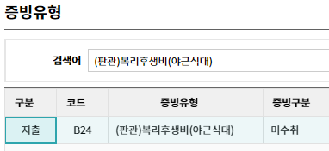
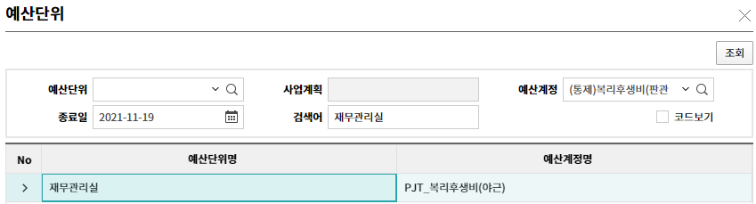
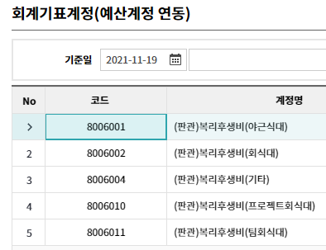
Chapter04. 초과 분 ERP 입력방법_2
1
2
3
4
사용방법
1.거래처-본인 이름 검색.
2.증빙-복리후생비(야근식대) 검색
3.예산단위
-부서 예산 : 해당 부서 입력
-프로젝트 예산 사용 : 해당 프로젝트 입력
4.(세금)계산서일-위에 회계일과 동일하게 처리
5.공급가액(거래금액)-부가세 포함 사용한 금액을 기입 (12,000원 이내)
6.계정- 복리후생비(야근식대)

Slide 13
Chapter04. 초과 분 ERP 입력방법_3
2
1
사용방법
3
1.앞의 데이터를 모두 입력 후 저장버튼 클릭
2.결재버튼을 클릭 후 지출결의서 작성
3.결재라인 설정
-부서 및 프로젝트 예산 사용 시 : 1차상사 (부서 1차 상사 : 실장 또는 팀장, 프로젝트 1차 상사 : PM) -> 재무관리실 이동규과장
(전결권은 “게시판 위임전결규정“ 확인 필요)
4.제목
-사용한 내역을 간략히 서술
(EX.10월 야근식대 초과분 처리분)
5.일반첨부파일
-거래내역 확인 할 수 있는 영수증 or 법인카드 거래내역 캡쳐분
1차 상사
재무관리실
이동규 과장
4
10월 야근식대 초과분 처리분
2023-10-31
2023-10-31
5

Slide 14
Chapter05. 소모품비 사용 후 ERP 입력방법
사용방법
ERP메뉴에서 “법인카드거래내역”입력 후 기존 기타 경비 처리방법과 동일하게 내용을 기입합니다.
사용내역 처리 시 필수값들에 대한 내용은 다음과 같습니다.
1) 처리계정코드 : 소모품비(사무)
2) 예산단위 : 해당프로젝트 / 해당부서
3) 예산계정 : PJT_소모품비 / (미통제)지출
4) 비용센터 : 자동입력
5) 프로젝트 : 전사매출 / 해당프로젝트
6) 지출목적 : 구매목적/구매물품기입 EX)사무용품/볼펜,포스트잇
결재라인 : 1)결재 : 1차상사(해당부서 실장 또는 본부장) 2)합의 : 재무관리실 이동규 과장
주의사항
*사용 규정 – 부서에서 물품 구매 시 1차적으로 총무구매실에 물품 구매를 요청 해야하며, 필요에 따라 물품구매 기안지 작성 필요
부서 또는 프로젝트 업무와 직접적인 연관성이 없는 물품구매 사용 불가
프로젝트 예산 내 사용도 총무구매실 가격 기준 초과시 별도 품의 필요, 접대성 물품 구매 시 접대비 신청서 작성 후 구매
*증빙 - 상세 사용 내역이 있는 거래명세서 첨부 필수

Slide 15
Chapter06. 내부회의비 사용 후 ERP 입력방법
사용방법
ERP메뉴에서 “법인카드거래내역”입력 후 기존 기타 경비 처리방법과 동일하게 내용을 기입.
사용내역 처리 시 필수값들에 대한 내용은 다음과 같습니다.
1) 처리계정코드 : 복리후생비(회의비)
2) 예산단위 : 해당부서 / 해당프로젝트
3) 예산계정 : (통제)복리후생비 / PJT_복리후생비
4) 비용센터 : 자동입력
5) 프로젝트 : 전사매출 / 해당프로젝트
6) 지출목적 : 회의내용 사용자명 EX) 기말감사 일정 회의_이영희/김철수/홍길동
결재라인 : 1)결재 : 1차상사(해당부서 실장 또는 본부장) 2)합의 : 재무관리실 이동규 과장
주의사항
*증빙 - 다과 등 인터넷, 마트에서 구매 시 상세 사용내역이 있는 거래명세서 첨부 필수
*직원 선물용 물품구매 금지 EX) 상품권, 기프티콘, 선물세트 등

Slide 16
Chapter07. 회식비 사용 후 ERP 입력방법
사용방법
ERP메뉴에서 “법인카드거래내역”입력 후 기존 기타 경비 처리방법과 동일하게 내용을 기입합니다.
사용내역 처리 시 필수값들에 대한 내용은 다음과 같습니다.
1) 처리계정코드 : 복리후생비(팀회식대) / 복리후생비(프로젝트회식대)
2) 예산단위 : 해당부서 / 해당프로젝트
3) 예산계정 : (통제)회식대 / PJT_복리후생비(회식대)
4) 비용센터 : 자동입력
5) 프로젝트 : 전사매출 / 해당프로젝트
6) 지출목적 : 사용자명기입 EX)김영희/이철수/홍길동
결재라인 : 1)결재 : 1차상사(해당부서 실장 또는 본부장) 2)합의 : 재무관리실 이동규 과장
주의사항
*사용 규정 - 부서 2개월 단위 사용 가능(EX. 1,2월 / 3,4월 등)
*물품 및 쿠폰, 기프티콘, 상품권 등 사용 불가 / 1인 사용 불가(회식 취지 고려)

Slide 17
Chapter08. 접대비 사용 후 ERP 입력방법(접대비 신청서 미작성시 )
▲외부인력과 커피, 식사 등을 하였을 경우 처리 가이드(접대비 신청서 미작성 시 아래내용에 따라 ERP 처리)
사용방법
ERP메뉴에서 “법인카드거래내역”입력 후 기존 기타 경비 처리방법과 동일하게 내용을 기입합니다.
사용내역 처리 시 필수값들에 대한 내용은 다음과 같습니다.
1) 불공제 여부 체크 必
2) 처리계정코드 : 접대비/ 접대비 품의
3) 예산단위 : 해당부서 OR 해당프로젝트 / 해당부서
4) 예산계정 : (통제)복리후생비/ PJT_복리후생비(기타)
5) 비용센터 : 자동입력
6) 프로젝트 : 전사매출 OR 해당프로젝트
7) 지출목적 : *접대비 : 회의내용/사용자명(외부인력 업체명 필수) *접대비(품의) : 거래처/사용자명
결재라인 : 1)결재 : 1차상사(해당부서 실장 또는 본부장) 2)합의 : 재무관리실 이동규 과장
주의사항
*접대비- 외부인력 참여 회의비(직원 선물 용 물품 구매 금지 EX. 상품권, 기프티콘, 선물세트 등)

Slide 18
Chapter08. 접대비 사용 후 ERP 입력방법(접대비 신청서 작성 시)
▲외부인력과 커피, 식사 등을 하였을 경우 처리 가이드(접대비 신청서 작성 시 아래내용에 따라 ERP 처리)
사용방법
ERP메뉴에서 “법인카드거래내역”입력 후 기존 기타 경비 처리방법과 동일하게 조회조건에 내용을 기입합니다.
사용내역 처리 시 필수값들에 대한 내용은 다음과 같습니다.
1) 불공제 여부 체크 必
2) 처리계정코드 : 접대비(품의)
3) 예산단위 : 해당부서
4) 예산계정 : (미통제)지출
5) 비용센터 : 자동입력
6) 프로젝트 : 전사매출
7) 지출목적 : 거래처명/사용자명
결재라인 : 1)결재 : 1차상사(해당부서 실장 또는 본부장) 2)합의 : 재무관리실 이동규 과장
주의사항
지출결의서 첨부문서에 접대비신청서 첨부 必
접대비 신청서 내 금번 신청금액 및 접대 일자 준수(신청금액 초과 시 초과접대비품의 작성 必, 접대 일자 변경 시 재무관리실 연락 필요(재무관리실 이혜영 대리)

Slide 19
Chapter09. 계정별 ERP 입력방법 및 증빙서류

Slide 20
Chapter9. 계정별 사용 규정 및 주의사항

Slide 21
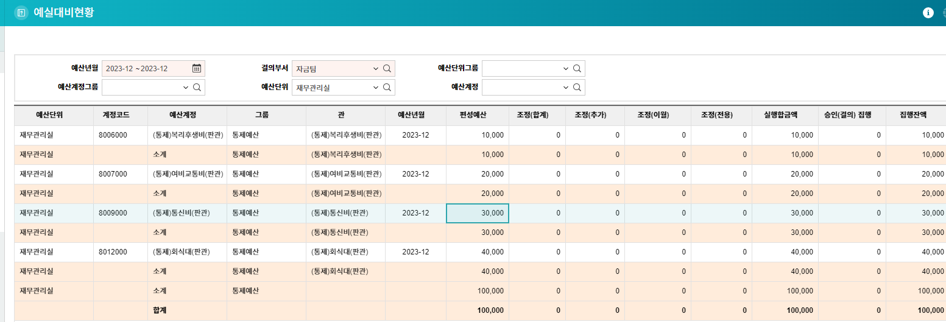
Chapter10. 예산 추가 방법
ⓐ
ⓑ
ⓒ
사용방법
그룹웨어 – 전자결재 – 결재양식 – 예산 추가 요청서
1) 예산 추가 요청서 양식을 찾아 제목 및 작성일자 외 양식 해당 내용에 맞게 작성합니다.
2) 하단의 예산과목 등의 내용은 ERP – 예실대비현황 메뉴에서 확인하여 아래의 내용으로 작성합니다.
3) 결재라인은 금액에 상관없이 대표이사까지 설정하여 결재 상신 진행합니다.
주의사항
*ERP – 예실대비현황 메뉴가 조회가 되지 않으면 재무관리실 이혜영 대리에게 연락 부탁드립니다.

Slide 22
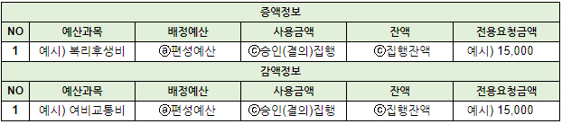
Chapter10. 예산 전용 방법
ⓐ
ⓑ
ⓒ
사용방법
그룹웨어 – 전자결재 – 결재양식 – 예산 전용 요청서
1) 예산 추가 요청서 양식을 찾아 제목 및 작성일자 외 양식 해당 내용에 맞게 작성합니다.
2) 하단의 예산과목 등의 내용은 ERP – 예실대비현황 메뉴에서 확인하여 아래의 내용으로 작성합니다.
*복리후생비 → 여비교통비 예산 전용 예시
3) 결재라인은 50만원 이상의 경우 대표이사까지, 50만원 이하의 경우 본부장까지 설정하여 결재 상신 진행합니다.

